Slide 1

YouTube
Identificando el UX y UI de Youtube

Slide 2

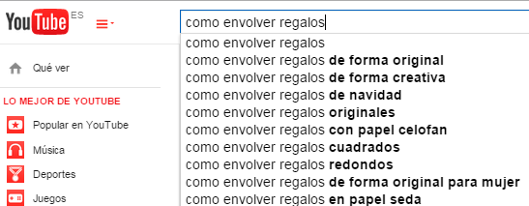
UX
Buscador
Poder realizar una búsqueda rápida de un video .

Slide 3
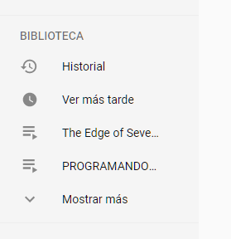
UX
Tener un historial de videos, una biblioteca de favoritos, videos que me gustan y playlist.

Slide 4
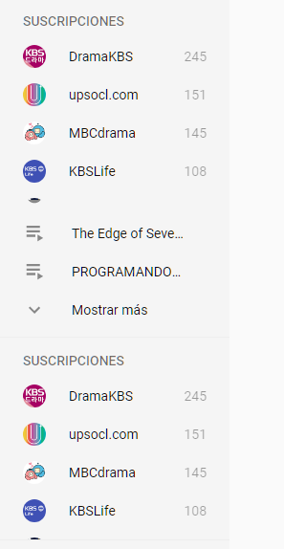
UX
Poder suscribirme a un canal de YouTube y recibir notificaciones cuando se sube un video

Slide 5
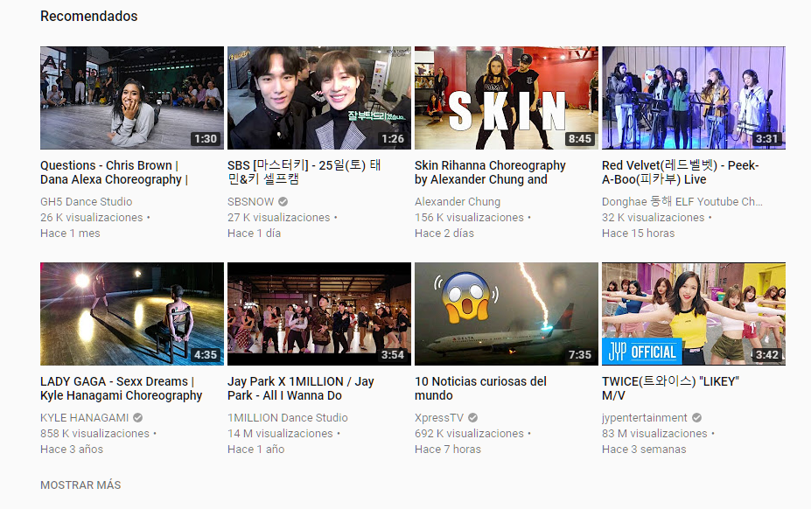
UX
RECOMENDADOS
Recibir recomendaciones en relación a las búsquedas e historial de reproducción.

Slide 6
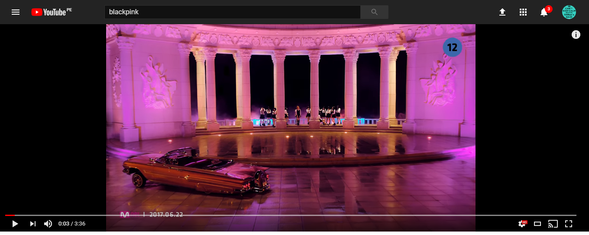
UX
Tener disponibles distintas formas de vistas y calidades para la reproducción de videos.
Modo cine
Vista predeterminada
Pantalla completa

Slide 7
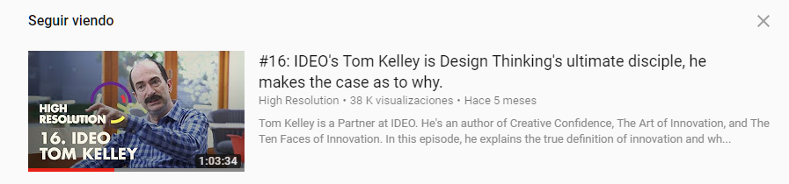
UX
Poder continuar viendo el último video que reproduzco.

Slide 8
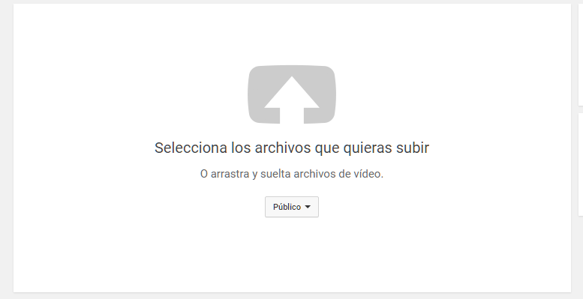
UX
Poder subir mis propias videos, editarlos y compartirlos con la comunidad de YouTube.

Slide 9
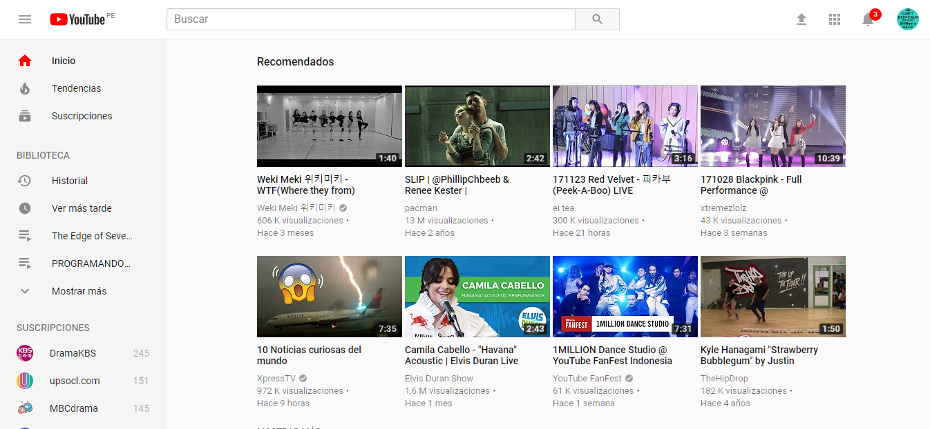
UI
HEADER
Interfaz de las diferentes secciones de la página : header, menús de navegación, diseño de los filtros de búsqueda,etc.
SECCIÓN DE RECOMENDACIONES
FILTROS

Slide 10


UI
Interfaz de barra de play con botones para reproducir, subtítulos, vistas, entre otros.

Slide 11

UI
Los colores representativos de la marca : rojo, blanco , negro.

Slide 12
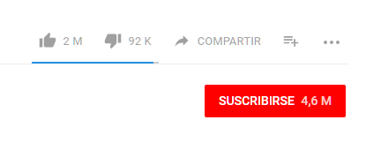

UI
Diseño de botones e íconos para realizar diversas acciones.

Slide 13
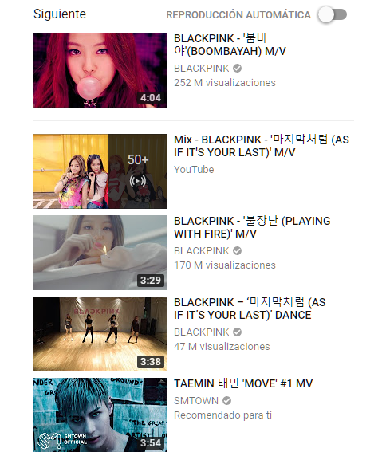
UI
La forma, tamaño, títulos de los covers de los videos.

